Slide 1

教学内容和目标
学生能够了解并掌握
重点词语
学生能够熟练掌握“告诉 等 找 事情 贵”的词义和用法
（1）疑问句“……，好吗”：询问别人的意见和看法
语言点
（2）副词“再”
（3）兼语句
（4）动词的重叠
（1）学生能够掌握陈述句的句调，并能正确朗读。
语音
（1）熟练认读本课生词
汉字
（3）了解“又字旁、巾字底”所表示的意思
（1）询问别人的意见和看法（……，好吗？）
（2）表达尝试、轻缓和舒缓的语气 (动词重叠）
功能
（3）表达“让某人做某事”等使令意义（兼语句）

Slide 2



Standard Course
HSK 2
Lesson 8

Slide 3

《HSK标准教程2--第八课》
HSK Standard Course 2 Lesson8
dì bā kè Ràng wǒ xiǎng xiang zài gào su nǐ
第八课 让我想想再告诉你
Lesson 8 Let me think about it and I’ll tell you later

Slide 4

复习
Review
jiào shì
jī chǎng
lù
教室
机场
路
lí
gōng sī
yuǎn
gōng gòng qì chē
离
公共汽车
公司
远

Slide 5
复习
Review
xiǎo shí
màn
kuài
小时
慢
快
guò
zǒu
dào
过
走
到

Slide 6

复习--辨析汉字
Review Discrimination of Chinese characters.
shuí
chǎng
máng
yuǎn
zhǔn
tāng
kuài
jìn

Slide 7
复习--回答问题
Review Answer Questions
Shàng kè le ， tā hái zài fáng jiān zuò shén me ne ？
上课了，他还在房间做什么呢？
Nǐ zěn me hái méi gěi mā ma dǎ diàn huà ne ？
你怎么还没给妈妈打电话呢？
Zhèr lí nà ge zhōng guó fàn guǎn yuǎn ma ？
这儿离那个中国饭馆远吗？

Slide 8


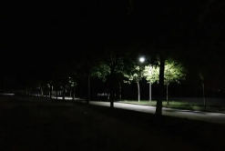
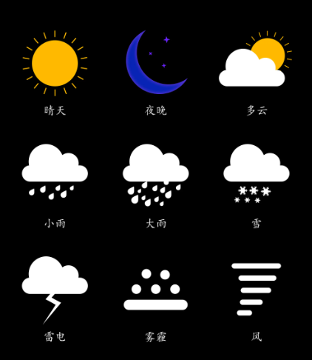
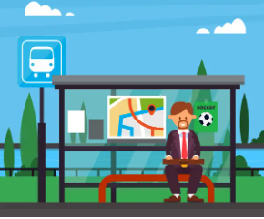

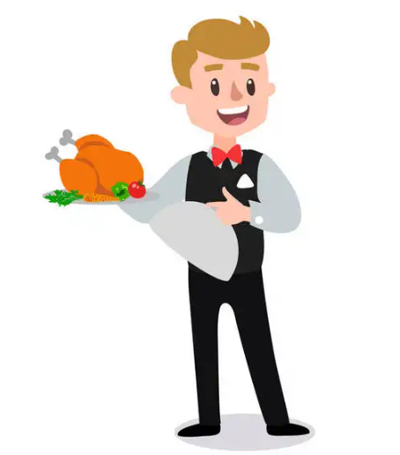
热身
Warm-up
fú wù yuán
服务员
děng
等
yùn dòng
运动
tiān qì
天气
bái
白
hēi
黑

Slide 9
热身
Warm-up
fú wù yuán
服务员
děng
等
yùn dòng
运动
tiān qì
天气
bái
白

Slide 10
热身
Warm-up
fú wù yuán
服务员
děng
等
yùn dòng
运动
bái
白

Slide 11
热身
Warm-up
fú wù yuán
服务员
děng
等
bái
白

Slide 12
热身
Warm-up
děng
等
bái
白

Slide 13
热身
Warm-up
bái
白

Slide 14



生词
zài
New Word
再
adv. again,once more

Slide 15
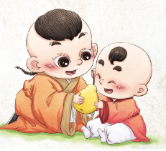
生词
ràng
New Word
让
v. to let, to allow

Slide 16

生词
gào sù
New Word
告诉
v. to tell

Slide 17
生词
děng
New Word
等
v. to wait, to await

Slide 18

生词
zhǎo
New Word
找
v. to look for

Slide 19

生词
shì qíng
New Word
事情
n. thing, matter,
affair

Slide 20
生词
fú wù yuán
New Word
服务员
n. waiter/waitress, attendant

Slide 21
生词
bái
New Word
白
adj. white

Slide 22
生词
hēi
New Word
黑
adj. black

Slide 23

生词
guì
New Word
贵
adj. expensive

Slide 24
练一练
Practise
zài
ràng
gào sù
再
让
告诉
děng
zhǎo
等
找

Slide 25
练一练
Practise
shì qíng
fú wù yuán
bái
事情
服务员
白
hēi
guì
黑
贵

Slide 26



生词拓展
New Word Expansion
告诉我--告诉他们--都告诉老师
告诉
老师告诉我们明天有考试。
她告诉我鸡蛋面很好吃。
等一会儿--等一下儿--等等
等
请你等一会儿王老师。
等一会儿，他很快就来。

Slide 27
生词拓展
New Word Expansion
找人--找手机--找时间
找
请问，你找谁？
我正在找我的手机呢。
一件事情--很多事情--什么事情
事情
我想告诉你一件事情。
你找大卫有什么事情吗？

Slide 28
生词拓展
New Word Expansion
很贵--太贵了--不太贵--贵不贵
这件衣服很贵。
贵
那件红色的衣服不太贵。
这个商店的东西不贵？

Slide 29
语言点 1：疑问句“……，好吗”
Language Point 1： The Interrogative Sentence“……，好吗”
……，好吗 ？
For example
我们今天上课，好吗？
你明天下午来找我，好吗？
我们今天吃米饭，好吗？

Slide 30

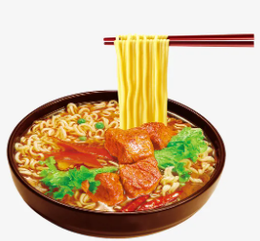
练一练
Practise
如果你想请朋友一起去看电影，应该怎么说？
我想请你一起去看电影，好吗？
你想吃面条，应该怎么跟妈妈说？
妈妈，我们今天吃面条，好吗？

Slide 31
语言点2：副词“再”
Language Point 2：The Adverb“再”
主语（s）+再+动词（v.）/(v+o)
Subject | Predicate
 | 再 | V(+O)
你 | 再 | 看看这本书吧。
你 | (明天）再 | 给我打电话吧。
（你） | （让我想想）再 | 告诉你。

Slide 32

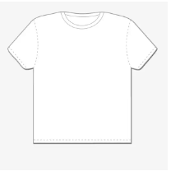
练一练
Practise
你还想吃第二个苹果，应该怎么说？
我想再吃一个苹果。
你买了一件红色的衣服，还想买一件白色的， 应该怎么说？
我想再买一件白色的衣服。

Slide 33
练一练
Practise
Huān yíng nǐ men zài lái wǒ jiā wánr 。
欢迎你们再来我家玩儿。
Wǒ míng tiān zài gěi nǐ dǎ diàn huà ba 。
我明天再给你打电话吧。
Wǒ xiǎng zài kàn yí huìr hàn yǔ shū 。
我想再看一会儿汉语书。

Slide 34
语言点3：兼语句
Language Point 3：Pivotal Sentences
主语(s)+让/请/叫+宾语/主语+动词(v.)
For example
我请他吃饭。
她陪我逛街。
我叫人去看看。

Slide 35
练一练
Practise
Mā ma ràng wǒ
妈妈让我__________。
chī fàn 。
吃饭
Wǒ xiǎng qǐng tóng xué men
我想请同学们___________。
kàn diàn yǐng 。
看电影
Lǎo shī ràng dà jiā
老师让大家____________ 。
xiě zuò yè。
写作业

Slide 36
语言点4：动词的重叠
Language Point 4：Reduplication of Verbs
未发生： AA A-A
已发生： A了A
A | AA | ABAB | AAB
看 | 看看 | 学习学习 | 睡睡觉
听 | 听听 | 介绍介绍 | 打打球
说 | 说说 | 休息休息 | 说说话

Slide 37


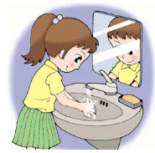

练一练
Practise
踢球
学习
踢踢球
学习学习
洗手
休息
洗洗手
休息休息

Slide 38
练一练
休息
喝
看
Practise
Gōng zuò sì gè xiǎo shí le ，wǒ yào
工作四个小时了，我要_____________。
休息休息
Wǒ fáng jiān de mén dǎ bù kāi le，nǐ ràng rén lái ba。
我房间的门打不开了，你让人来________吧。
看看
Bù gōng zuò de shí hòu ， wǒ xǐ huān hé péng yǒu yī qǐ chá。
不工作的时候，我喜欢和朋友一起______茶。
喝喝

Slide 39

课文 1：在教室
听对话，回答问题。
Listen to the dialogue and answer the questions.
Text 1 In the classroom
男的想什么时候看电影？
女的想什么时候去看电影？
女的想看什么电影？

Slide 40

课文 1：在教室
Text 1 In the classroom
A：我们今天下午去看电影，好吗？
B：今天下午我没有时间，明天下午再去吧。
A：你想看什么电影？
B：让我想想再告诉你。
Wǒ men jīn tiān xià wǔ qù kàn diàn yǐng ， hǎo ma ？
Jīn tiān xià wǔ wǒ méi yǒu shí jiān ， míng tiān xià wǔ zài qù ba。
Nǐ xiǎng kàn shén me diàn yǐng ？
Ràng wǒ xiǎng xiang zài gào su nǐ 。

Slide 41
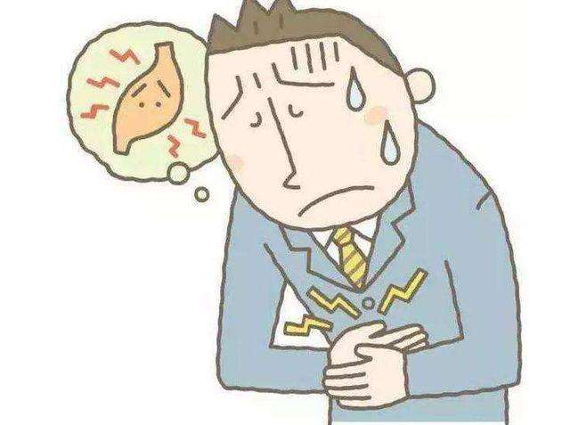
课文 2：在宿舍
听对话，回答问题。
Listen to the dialogue and answer the questions.
Text 2 In the Dorm
他们想做什么？
王老师让B做什么？
大卫怎么了？ B找大卫什么事？

Slide 42
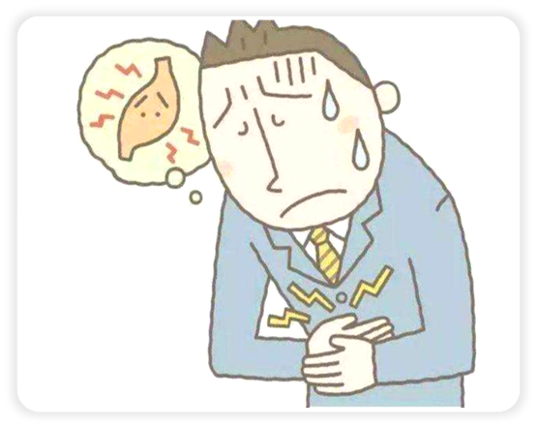
课文 2：在宿舍
Text 2 In the Dorm
A：外边天气很好，我们出去运动运动吧！
B：你等等我，好吗？ 王老师让我给大卫打个电话。
A：回来再打吧。找大卫有什么事情吗？
B：听说大卫病了，我想找时间去看看他。
Wài biān tiān qì hěn hǎo ，wǒ men chū qù yùn dòng yùn dòng ba！
Nǐ děng děng wǒ ， hǎo ma ？
Wáng lǎo shī ràng wǒ gěi dà wèi dǎ ge diàn huà .
Huí lái zài dǎ ba. Zhǎo dà wèi yǒu shén me shì qíng ma?
Tīng shuō dà wèi bìng le,wǒ xiǎng zhǎo shí jiān qù kàn kan tā.

Slide 43

课文 3：在宾馆的前台
Text 3 At the front desk of a hotel
听对话，回答问题。
Listen to the dialogue and answer the questions.
女的为什么给服务员打电话？
女的住哪个房间？
打电话以后，服务员会做什么？

Slide 44
课文 3：在宾馆的前台
Text 3 At the front desk of a hotel
A：服务员，我房间的门打不开了。
B：您住哪个房间？
A：317。
B：好的，我叫人去看看。
Fú wù yuán ， wǒ fáng jiān de mén dǎ bù kāi le.
Nín zhù nǎ ge fáng jiān？
Sān yāo qī.
Hǎo de ， wǒ jiào rén qù kàn kan.

Slide 45

课文 4：在商店
听对话，回答问题。
Listen to the dialogue and answer the questions.
Text 4 In a store
说话的两个人是谁？谁想买衣服？
B觉得白色的衣服怎么样？黑的呢？ B想买这件红色的吗？

Slide 46
课文 4：在商店
Text 4 In a store
A：你看看这几件衣服怎么样？
B：这件白的有点儿长， 那件黑的有点儿贵。
A：这件红的呢？这是今天新来的。
B：让我再看看。
Nǐ kàn kan zhè jǐ jiàn yī fu zěn me yàng ？
Zhè jiàn bái de yǒu diǎnr cháng ，
nà jiàn hēi de yǒu diǎnr guì .
Zhè jiàn hóng de ne ？ Zhè shì jīn tiān xīn lái de.
Ràng wǒ zài kàn kan.

Slide 47
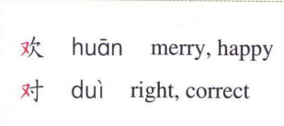
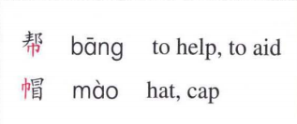
汉字偏旁“ 又字旁 ”和“巾字旁 ”
Chinese Radicals“又犬旁 ”and“ 巾字旁 ”
偏旁 Radicals | 解释 Explanation | 例字 Example Characters
 | 又字旁，字义比较多样。 The radical“ 又字旁 ”can have a variety of meanings.
 | 巾字旁，大多与棉帛、纺织品有关系。 The radical“ 巾 ” is usually related to cotton or silk products or textiles.

Slide 48




《HSK标准教程2--第八课》
HSK Standard Course 2 Lesson8
再见 Bye
再见

